Slide 1

Инструкция по использованию личного кабинета

Slide 2
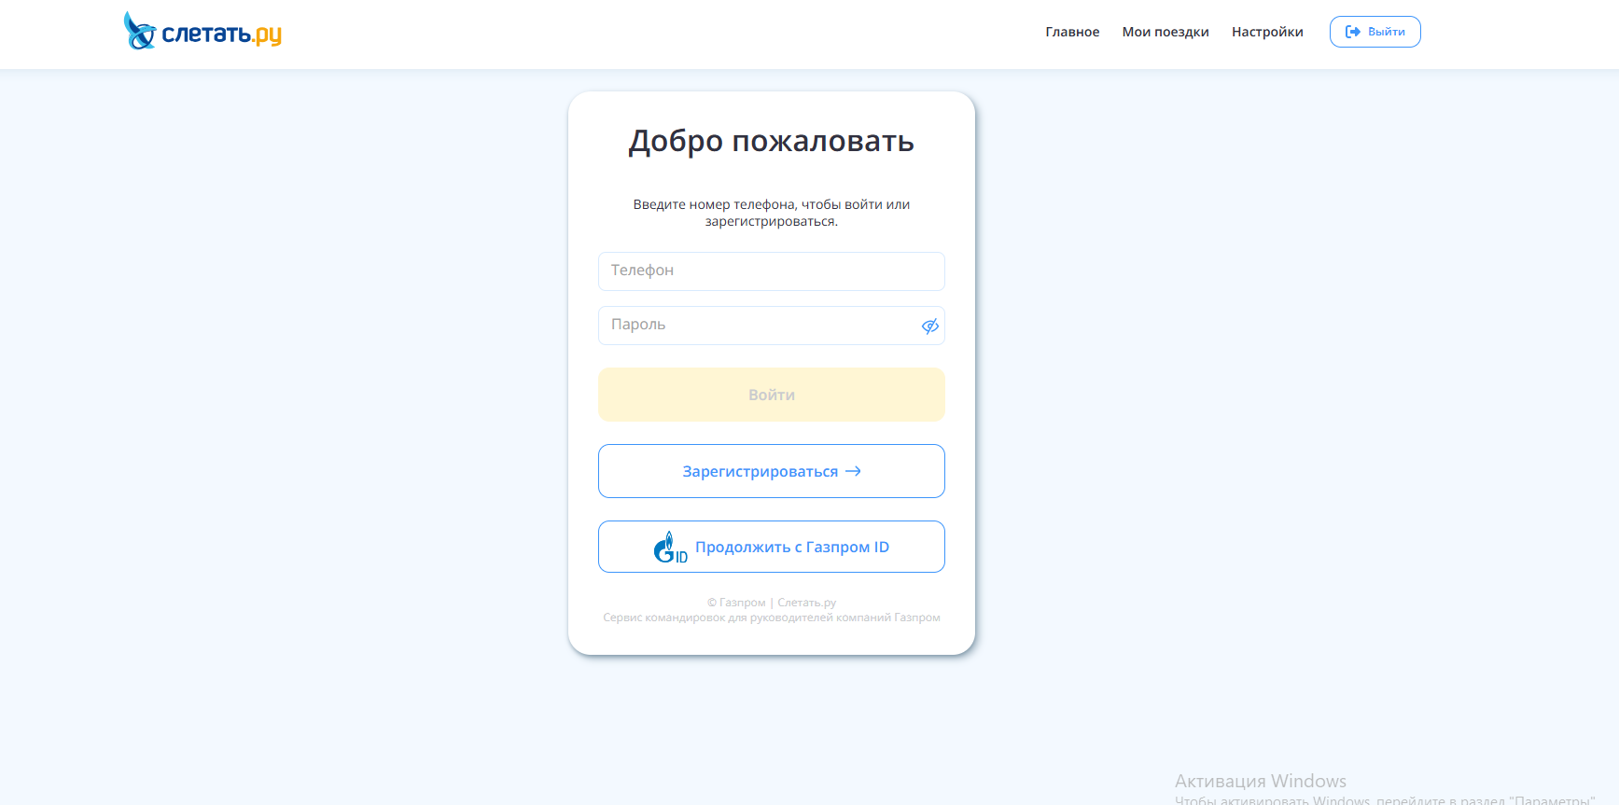
Дорогой сотрудник Газпром инвест, приветствуем тебя в личном кабинете!​
Чтобы приступить к оформлению командировки, необходимо пройти «Первичную регистрацию»​

Slide 3
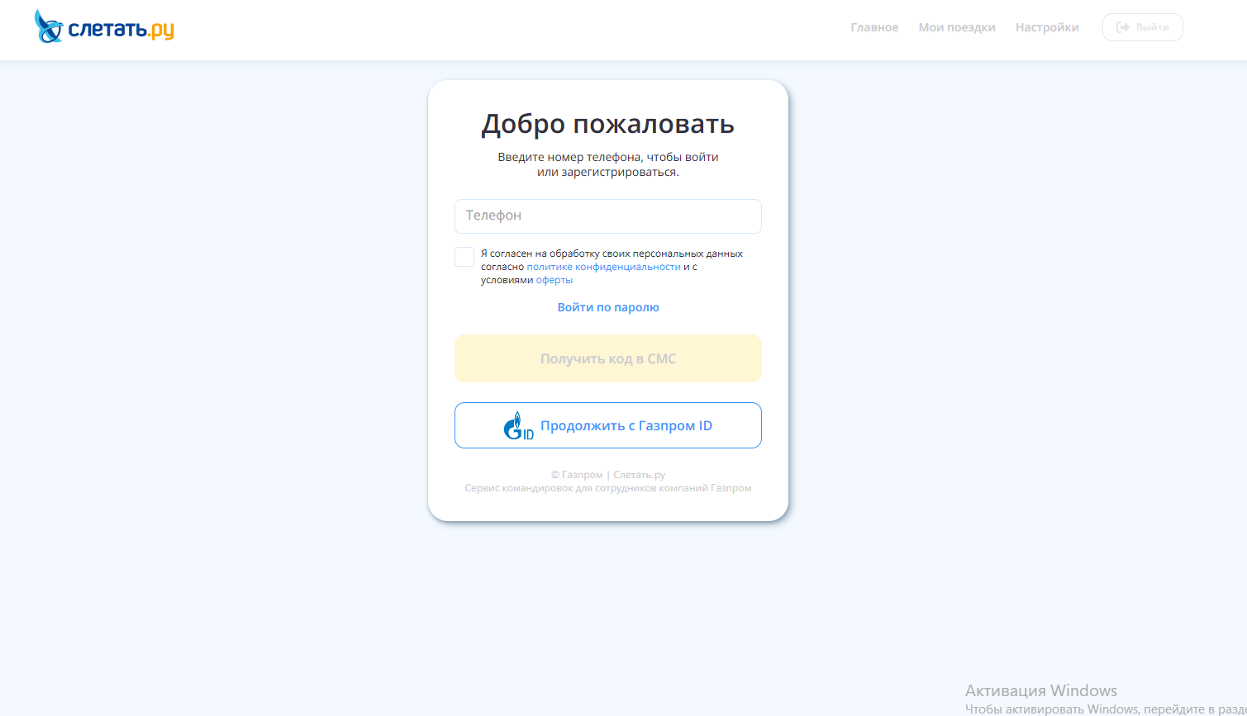
Для регистрации в личном кабинете необходимо ввести номер телефона, и нажать на галочку согласия обработки персональных данных.
Так же есть возможность пройти регистрацию с Газпром ID

Slide 4
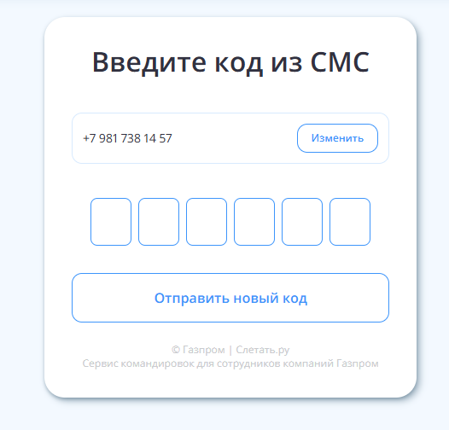
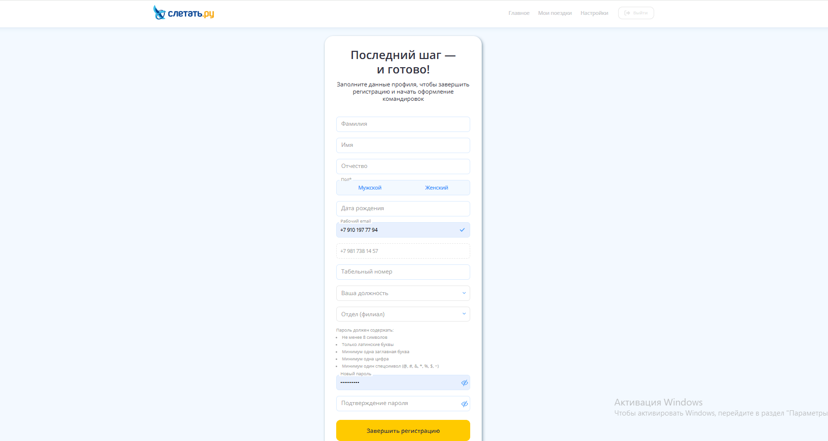
После ввода кода из SMS откроется окно для заполнения Ваших данных.
После того, как ввели все свои данные, необходимо придумать пароль для входа в личный кабинет и нажать на кнопку «Завершить регистрацию»
После ввода номера телефона Вам придет SMS с кодом, который необходимо ввести в данное поле

Slide 5
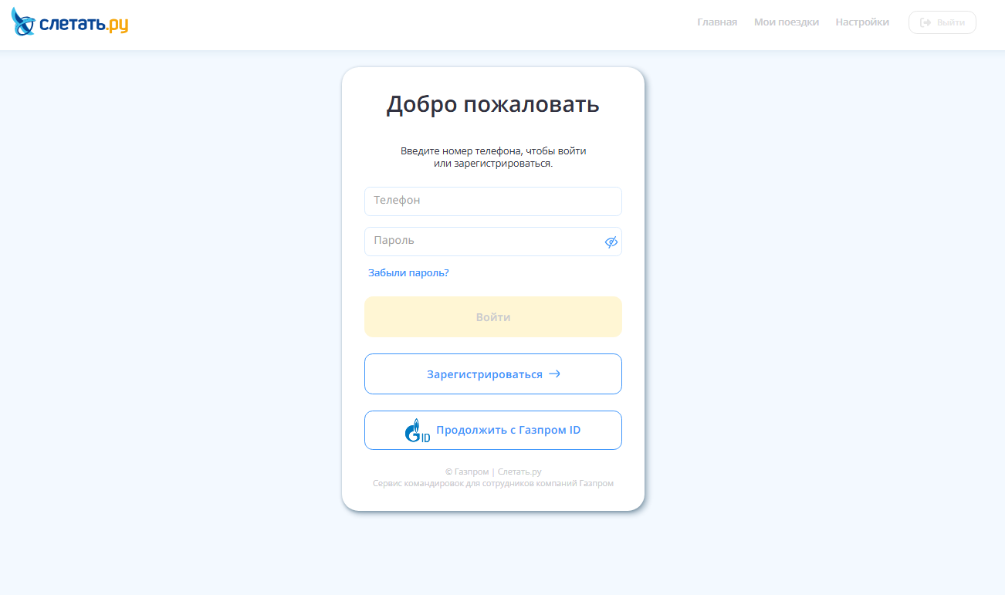
Забыли пароль?
Его можно легко сменить нажав на поле «Забыли пароль?»

Slide 6
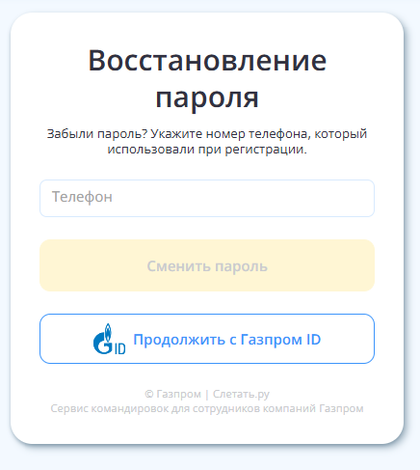
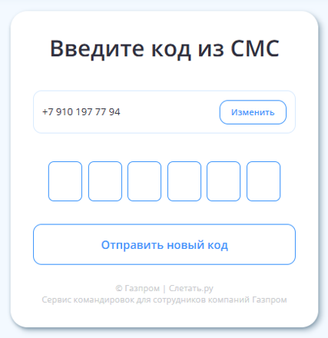
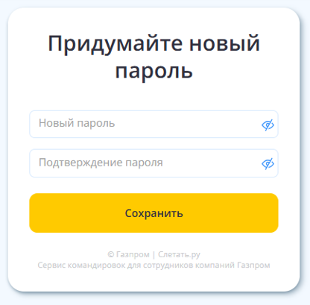

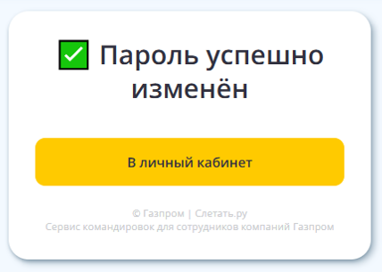
1
2
3
4

Slide 7
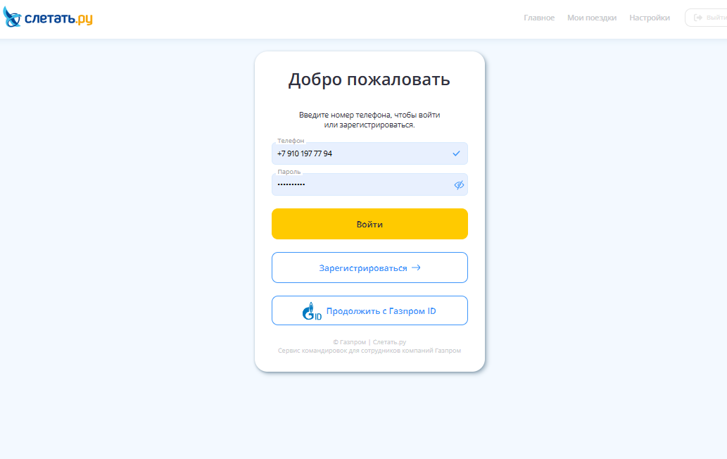
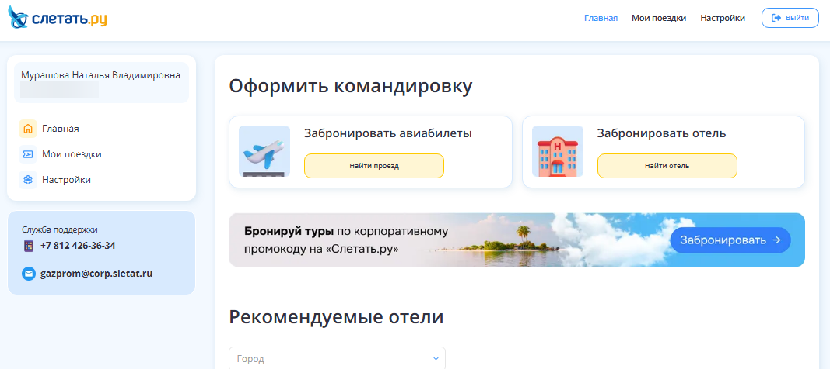
После заполнения всех данных, можем заходить в личный кабинет по номеру телефона и паролю, или через Газпром ID
В личном кабинете возможно оформить билеты и проживание. Оформление билетов будет доступно через час после регистрации. Это время необходимо для модерации пользователя в личном кабинете и проверки корректности паспортных данных. Проживание возможно оформить сразу после регистрации, так как для оформления проживания паспортные данные и их проверка не требуются.

Slide 8
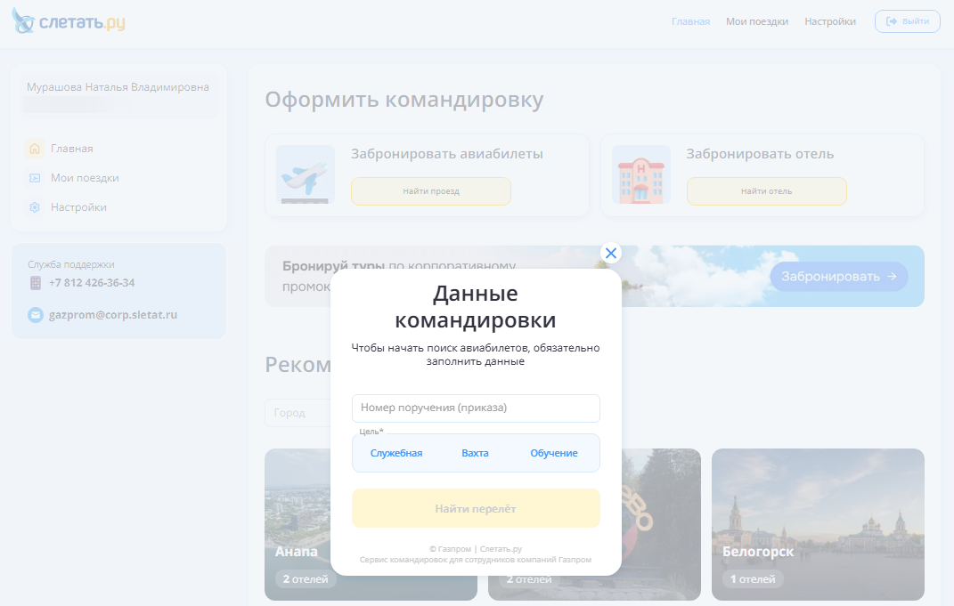
Для бронирования билетов необходимо нажать на кнопку «Найти перелет»
Откроется поле, где необходимо выбрать Тип командировки и указать номер приказа. После ввода данных нажимаем «Найти перелет»

Slide 9
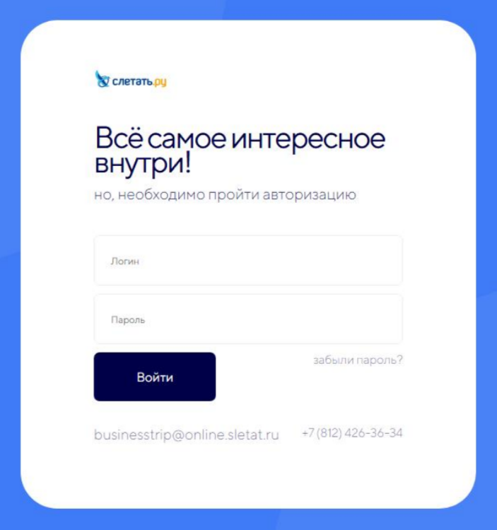
Если при поиске билетов у вас появляется экран с запросом пароля — не вводите данные самостоятельно
Пожалуйста, сразу напишите нам в чат поддержки, и мы оперативно решим вопрос
Важная информация о безопасности при поиске билетов:
Система защищена механизмом автоматической безопасности. Если вы открыли страницу поиска билетов и не выполняли на ней действий в течение 30 минут, доступ к поиску автоматически закрывается.
В этом случае просто вернитесь на главную страницу личного кабинета и заново начните поиск проезда — работа продолжится корректно.

Slide 10
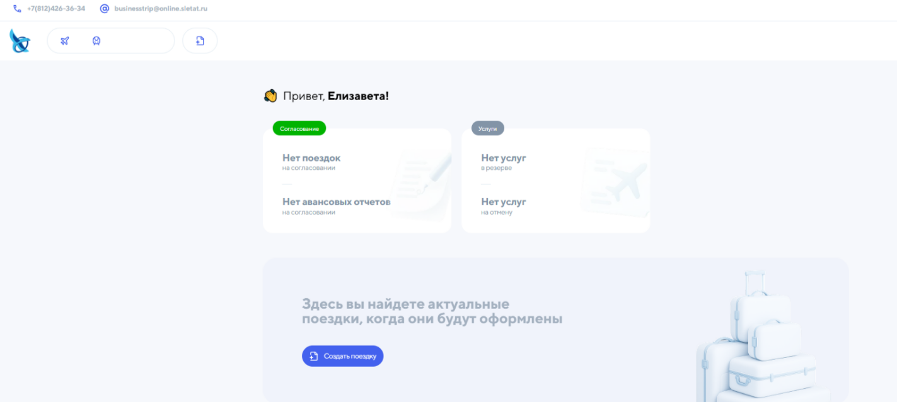
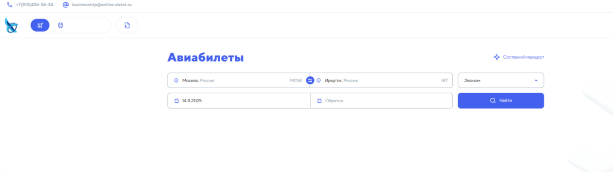
Пример на авиаперелёте:​
Вводим данные (Маршрут перелета, даты и класс обслуживания)​
После того, как все данные ввели, нажимаем кнопку «Найти»​
В личном кабинете вам доступны услуги бронирования авиа и ж/д билетов. Кликаем нужную иконку (если необходим авиабилет – самолет, если ЖД билет – поезд).​

Slide 11
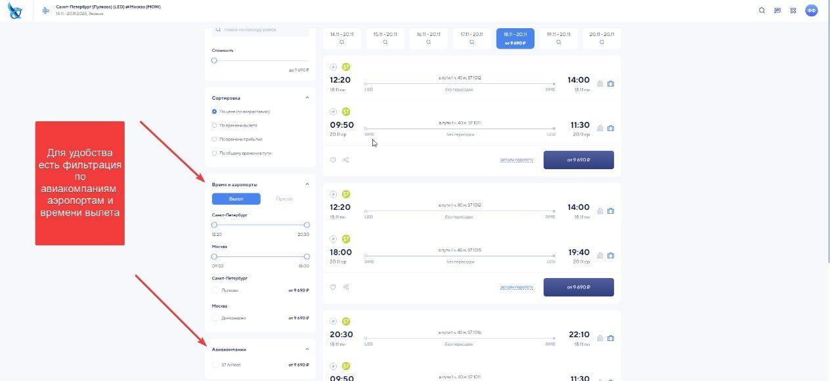
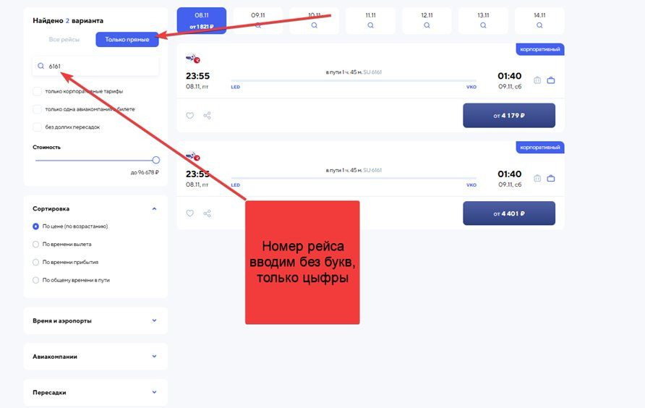
Как забронировать билеты?
Сайт предоставляет различные варианты перелетов. При выборе перелета можно указать необходимые параметры (Время и аэропорт, выбрать конкретную авиакомпанию, выбрать максимальное количество пересадок. ​
Так же можно выбрать «Только прямые» перелеты. Возможен поиск определенного рейса по его номеру:​

Slide 12
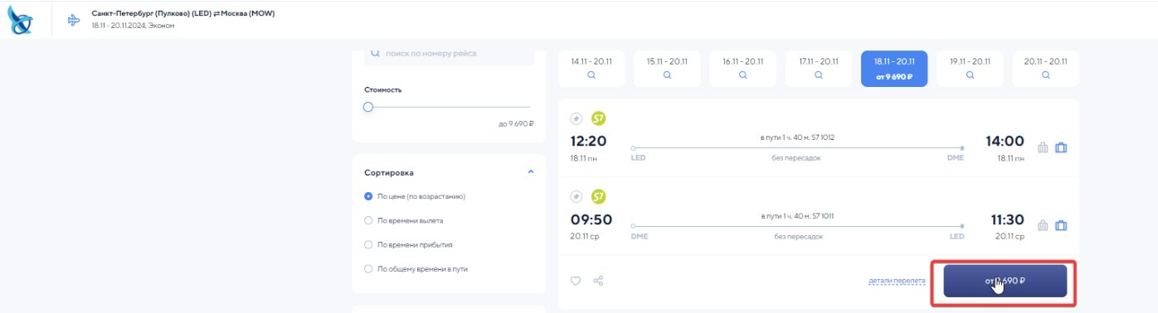
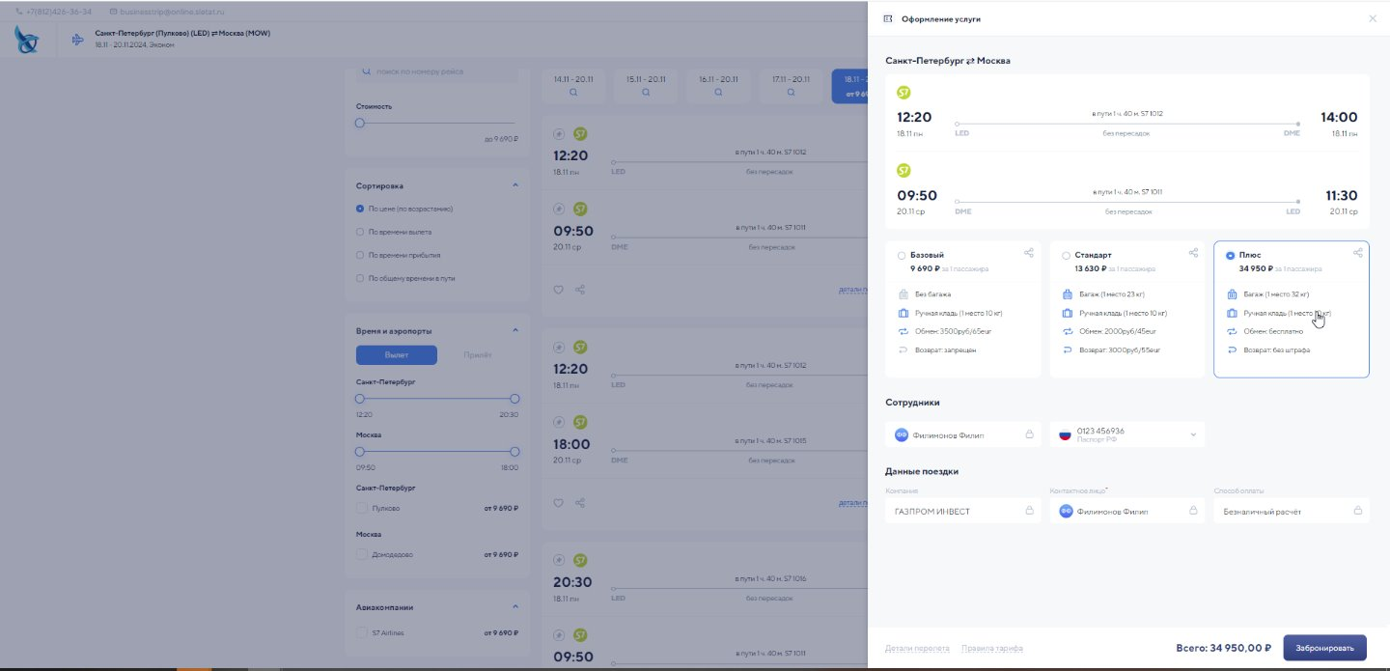
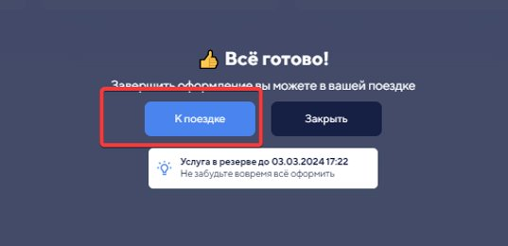
Как забронировать билеты?​
Для выбора перелета нажимаем кнопку с ценой, как на скрине ниже:
Открывается окно с тарифами, выбираем необходимый тариф и нажимаем кнопку «забронировать» в правом нижнем углу:​
Билеты поставлены на бронь (еще не выкуплены, только зарезервированы), чтобы завершить бронирование нажимаем кнопку «к поездке».​

Slide 13
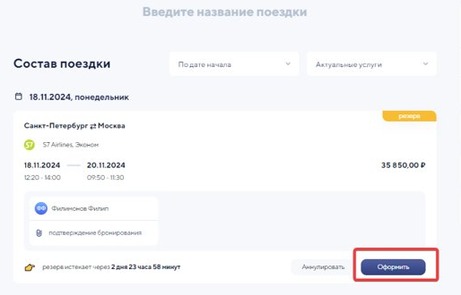
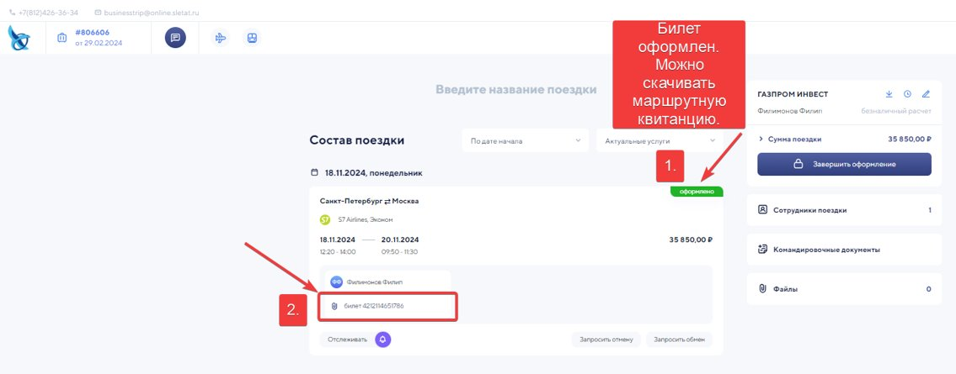
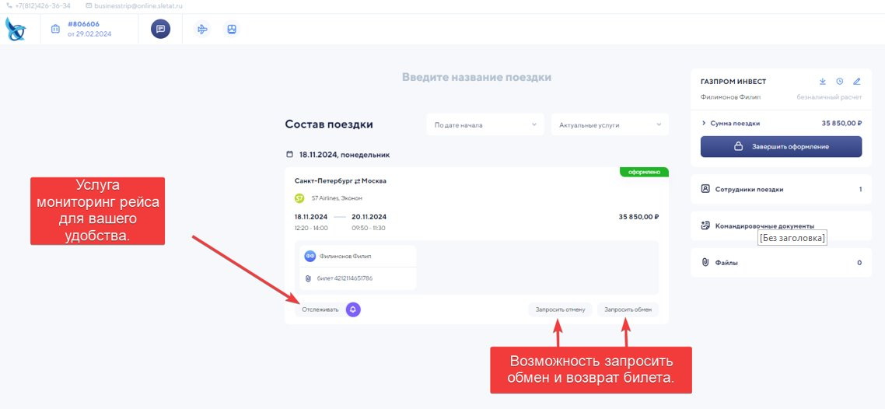
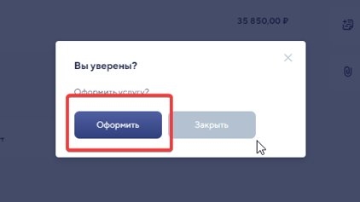
При нажатии кнопки «к поездке» переходим в сам заказ. Чтобы выкупить билеты и скачать маршрутные квитанции нажимаем кнопку «оформить».
Скачиваем маршрутную квитанцию
!ВАЖНО скачивайте маршрутную квитанцию непосредственно перед сдачей авансового отчета во избежание подачи документа с некорректной стоимостью
Подтверждаем оформление билета.​
!Важно – проверьте статус билета, он должен быть «Оформлен»

Slide 14
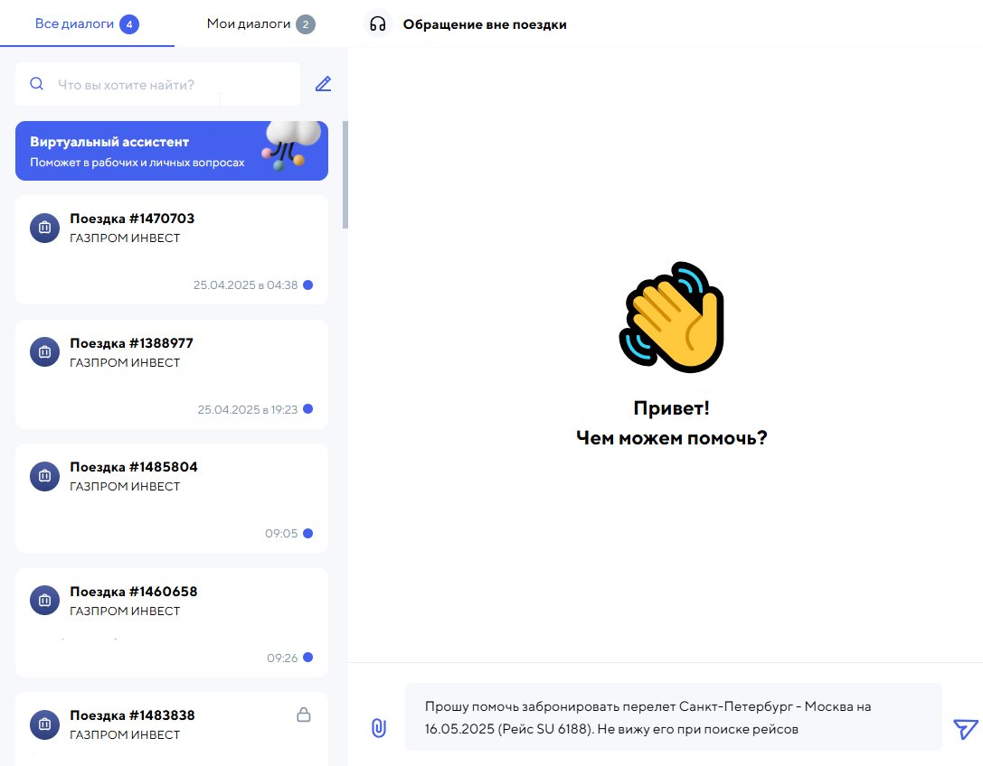
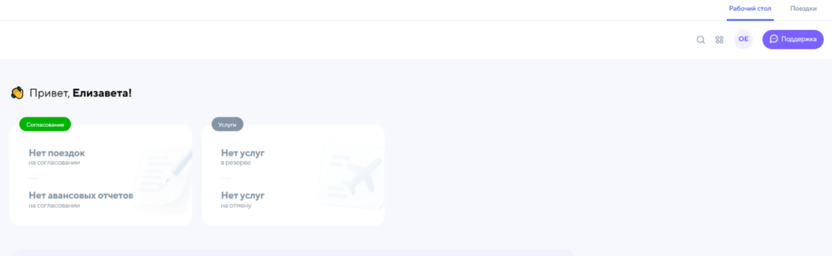
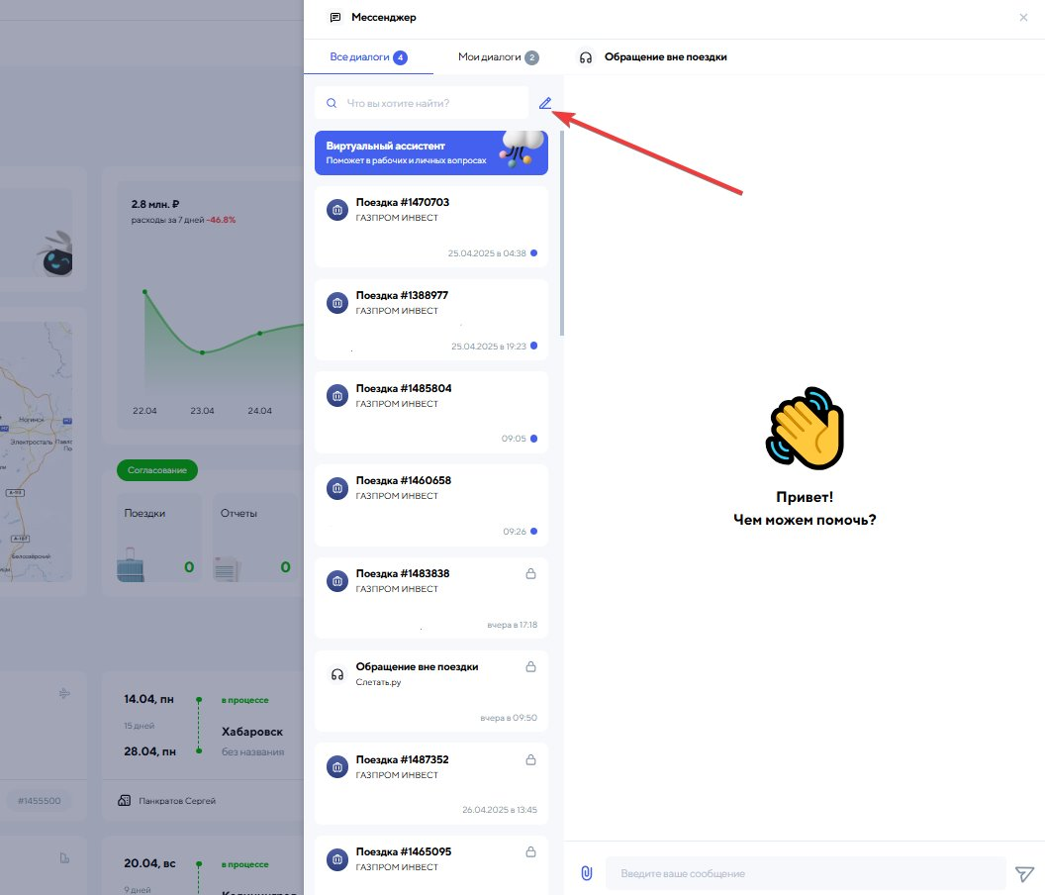
Как забронировать билеты если нужного рейса нет в выдаче?​
Если не нашли необходимы рейс, можно запросить помощь в бронировании у менеджера в чате. Иконка чата находится в правом верхнем углу:
Для того, чтобы открыть диалог вне поездки, необходимо нажать на «карандаш». В открывшемся окне (с права) в сообщении прописываем, какой рейс и на какую дату необходимо забронировать.​
Менеджер рассмотрит есть ли необходимый рейс в наличии у авиакомпании, и при наличии поможет забронировать необходимый перелет.​
Так же есть возможность запросить подбор рейсов. При подборе менеджер направит варианты перелетов по указанному маршруту на необходимую дату.​

Slide 15

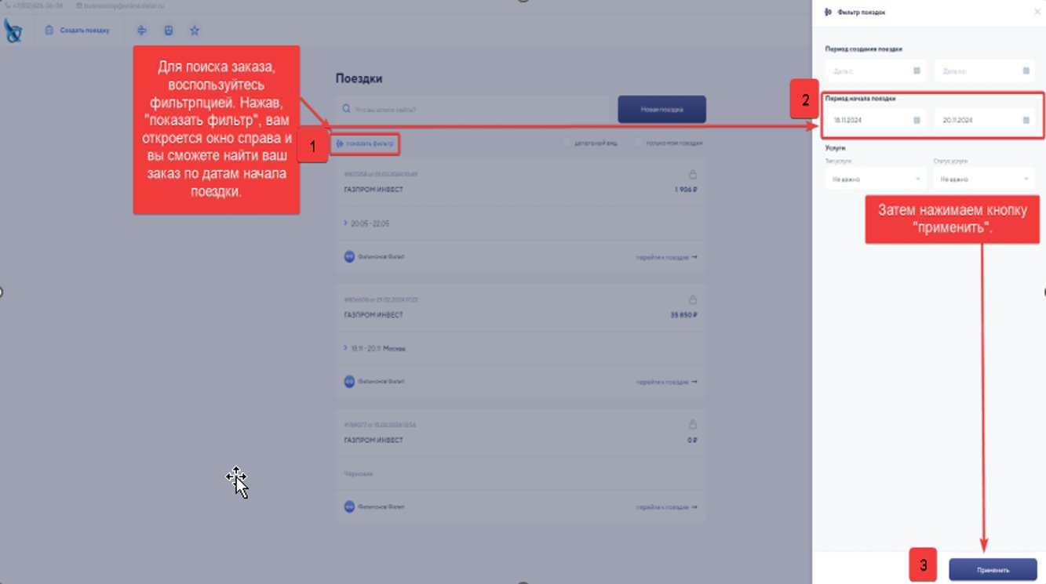
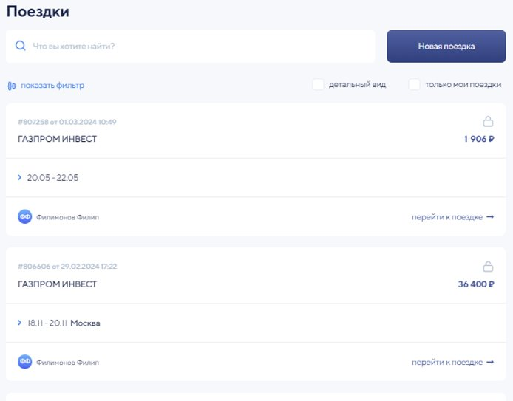
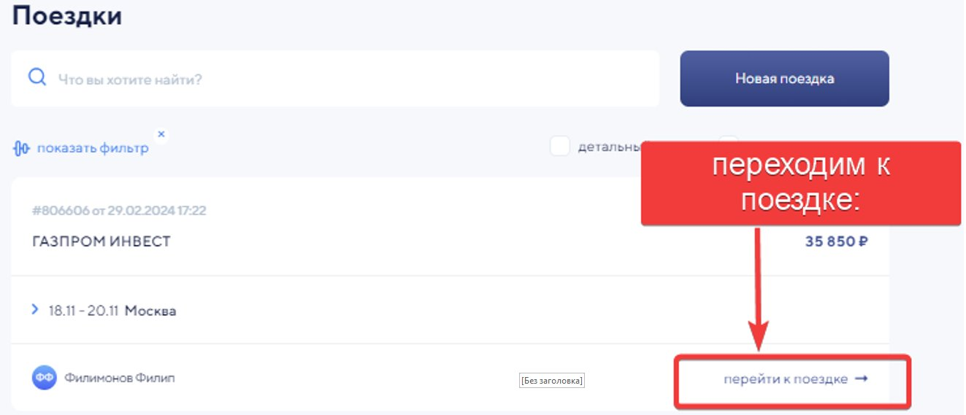
Как запросить обмен на другой рейс или дату?​
Чтобы найти нужный вам заказ, воспользуйтесь фильтрацией. Нажав, «показать фильтр», откроется окно справа, и вы сможете найти ваше бронирование по датам начала поездки, затем нажимаем кнопку применить, как в скрине:
В личном кабинете в правом верхнем углу, в разделе «поездки» вы можете видеть все ваши заказы.
Так выглядит список ваших бронирований.​
После вы увидите нужный вам заказ.​

Slide 16
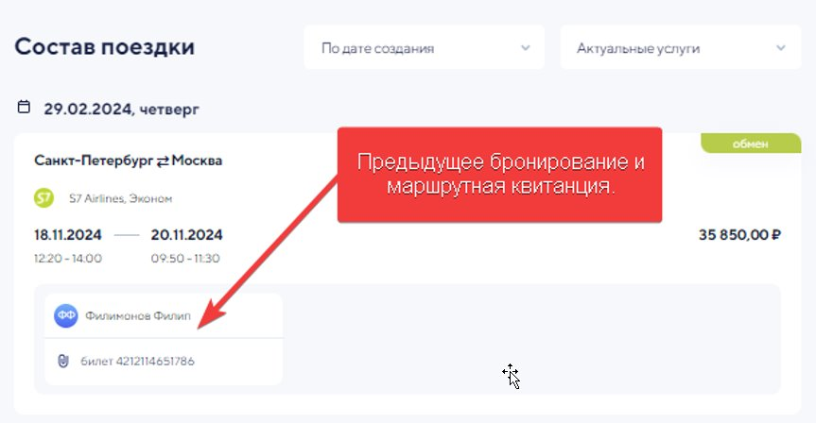
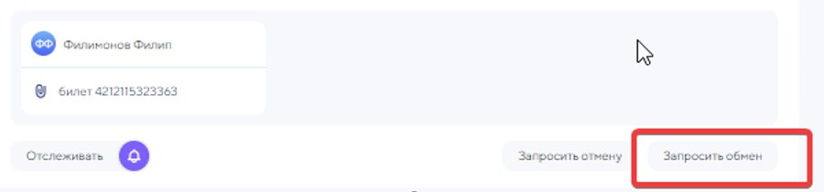
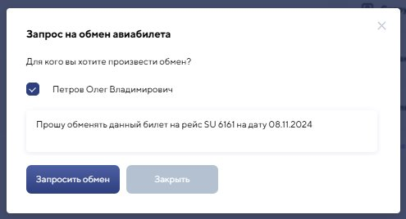
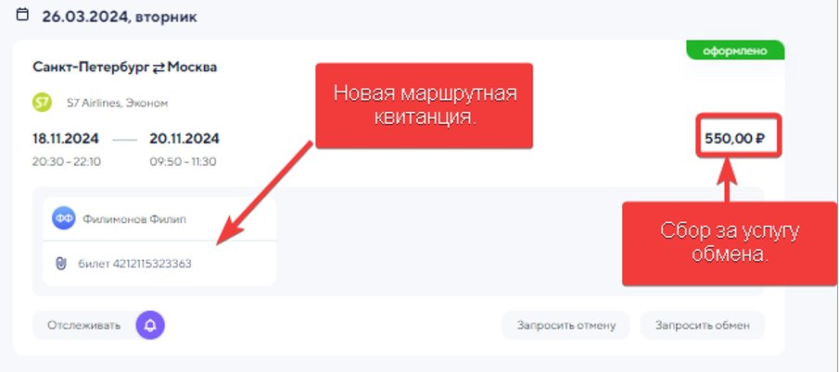
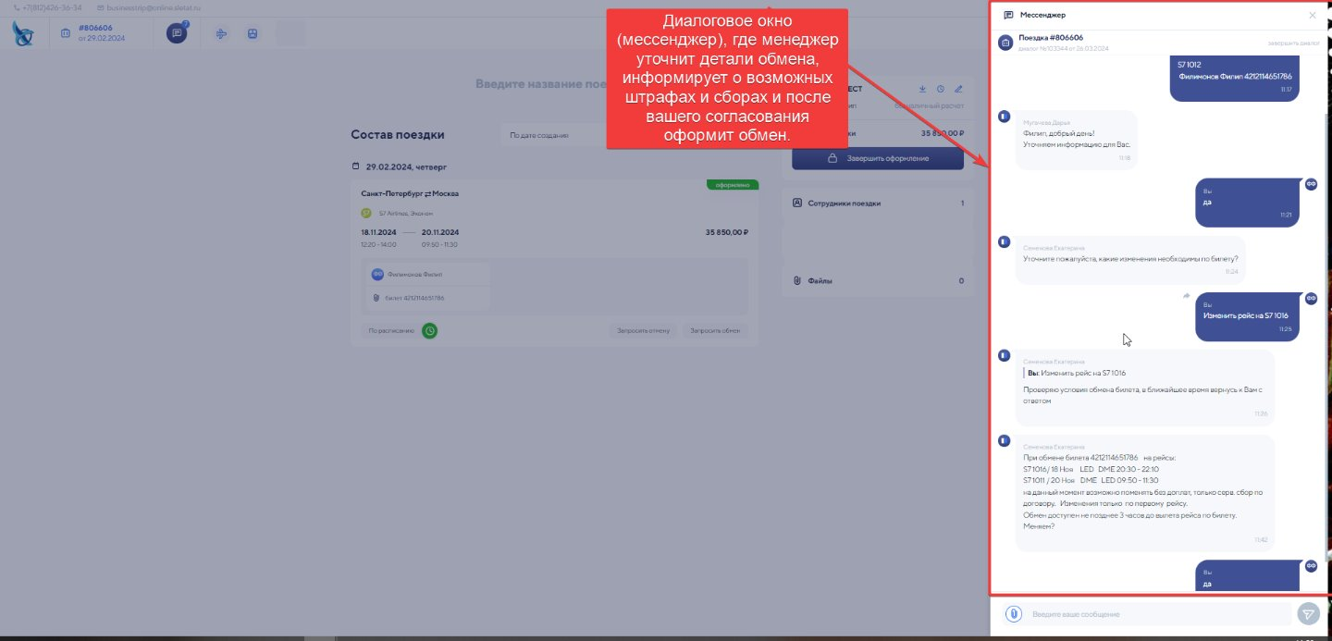
У необходимого билета нажимаем кнопку «запросить обмен».​
Вам откроется окно, где для обмена необходимо указать данные нового рейса и поставить галочку на против пассажира, кому осуществляется обмен:
После, статус заказа изменится на статус «обмен», а новая маршрутная квитанция будет вложена в бронирование:
Справа откроется мессенджер, где менеджер перед обменом может уточнить, некоторые детали бронирования.
!Важно – не забывайте проверять чат

Slide 17
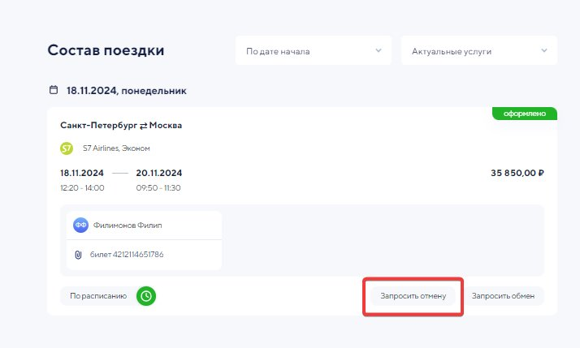
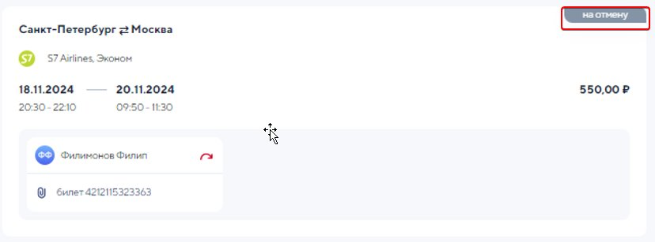
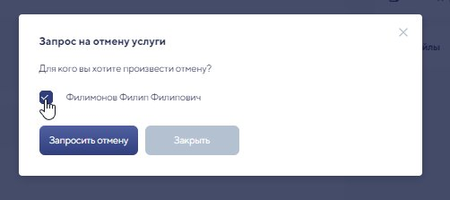
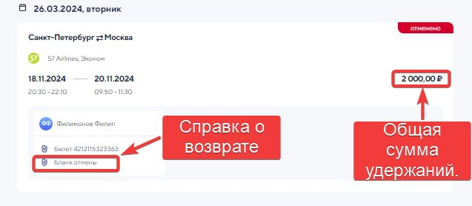
Как запросить отмену билета?​
Статус заказа из «оформлено» поменяется на статус «на отмену».
Для отмены рейса, нажимаем «запросить отмену».
!Если статус по билету с ближайшим вылетом не изменился в течение 30 минут, напишете об этом в чат поддержки!
!Важно – отслеживайте смену статуса – на рейсах с дальними датами вылета может занимать до 24ч.
Когда отмена билета подтвердится статус заказа изменится на «отменено». Бланк отмены вы можете скачать из личного кабинета.​
Далее необходимо нажать галочку напротив пассажира, кому осуществляется отмена и нажать кнопку «запросить отмену»:

Slide 18
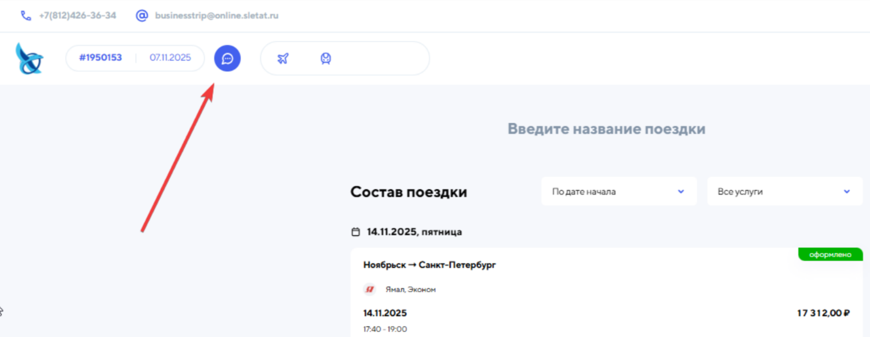
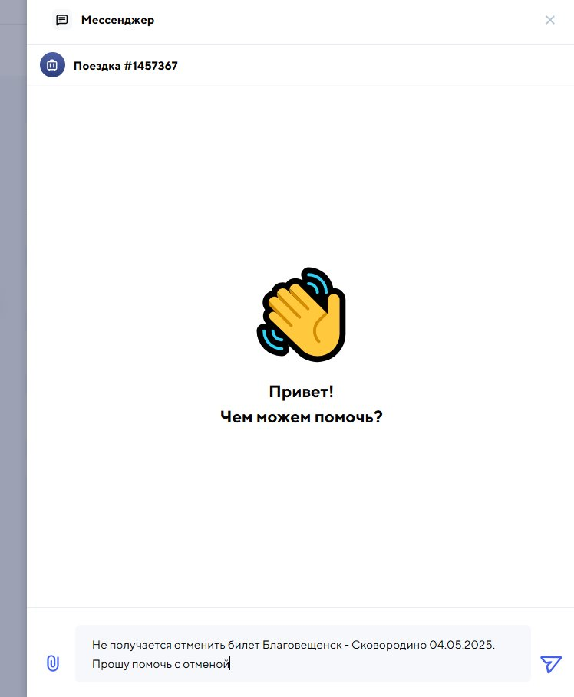
Что делать, если при отмене билета возникает ошибка?​
Менеджер уточнит причину ошибки, и поможет в проведении отмены билета.
Если отмена через кнопку «Отменить» не прошла (возникла ошибка), ее можно запросить у менеджера в чате.
!Важно – не забывайте проверять чат
Иконка чата находится в левом верхнем углу после номера заказа. После нажатия на иконку справа откроется диалоговое окно, где необходимо сообщить о проблеме.
В случае, если вернуть билет невозможно, но ваша бухгалтерия требует справку о возврате - запросите ее в телеграмм чате или по почте gazprom@corp.sletat.ru , запрашивать справку в ЛК не нужно!

Slide 19
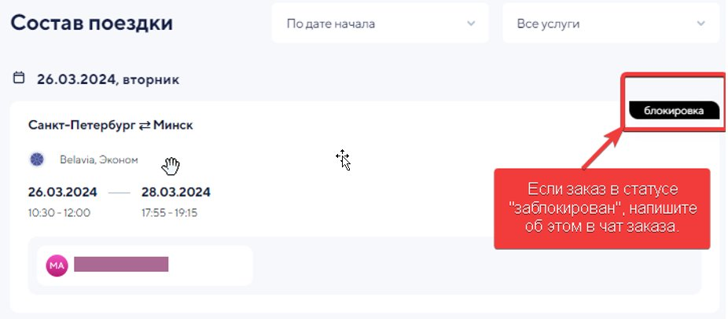
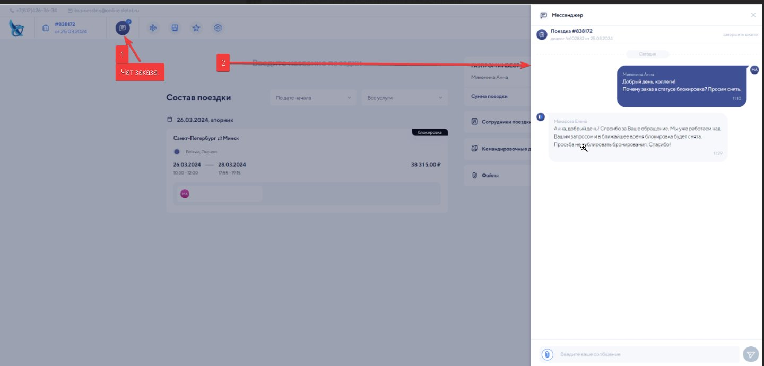
Что делать если заказ в статусе «блокировка»?​
Если заказ заблокировали, необходимо сообщить об этом оператору в чате заказа. Дублировать заказ НЕ нужно!
Как только заказ разблокируют, статус поменяется на «резерв» и его необходимо будет оформить, так же нажатием на кнопку «оформить» и скачать маршрутную квитанцию.​
Иконка чата находится в левом верхнем углу после номера заказа. После нажатия на иконку справа откроется диалоговое окно, где необходимо сообщить о проблеме.

Slide 20

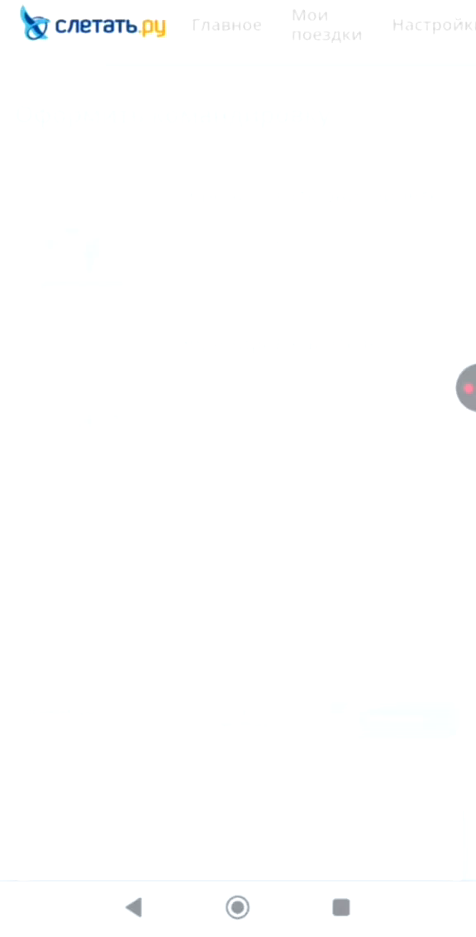
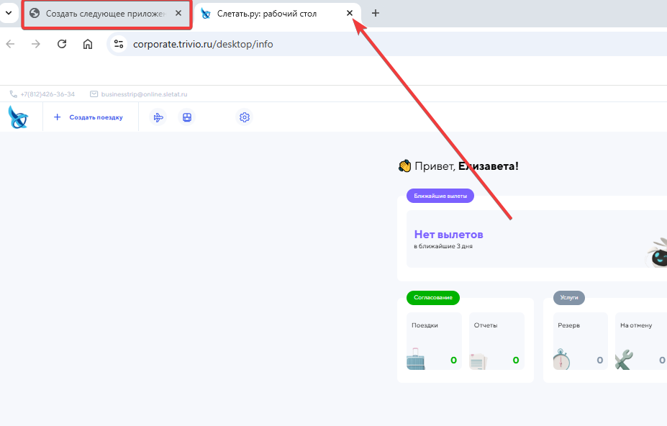
Чтобы вернуться в ЛК после покупки билетов, вам необходимо закрыть вкладку браузера с бронированием проезда
Вот так это можно сделать, если вы используете ЛК с телефона на базе Android

Slide 21
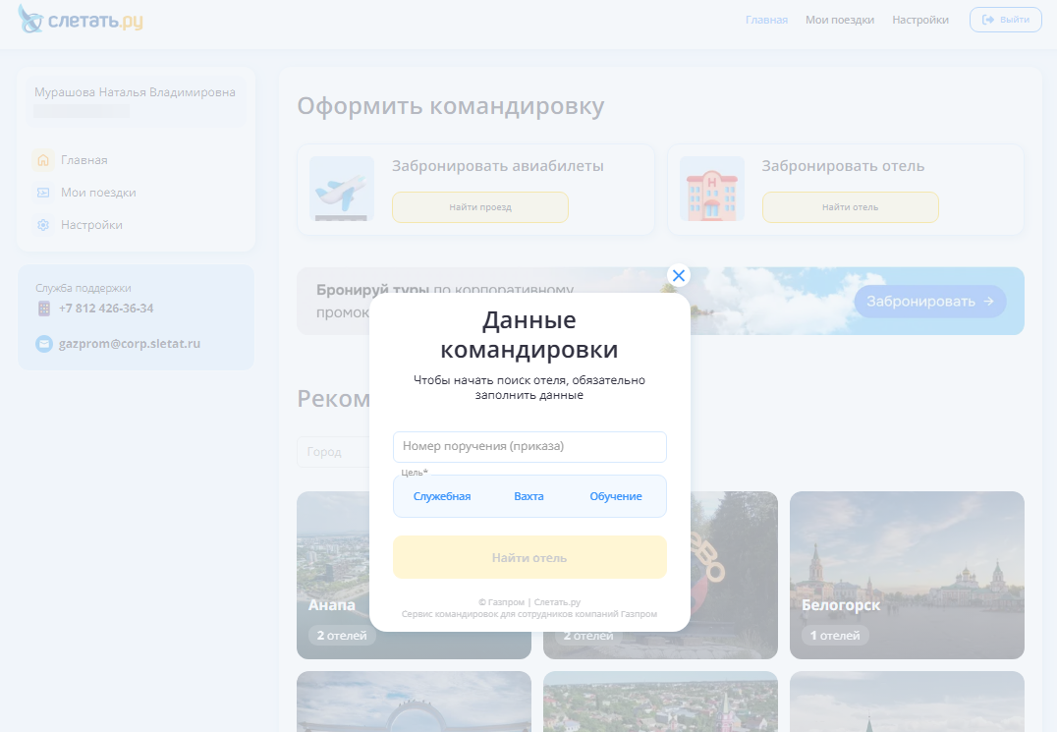
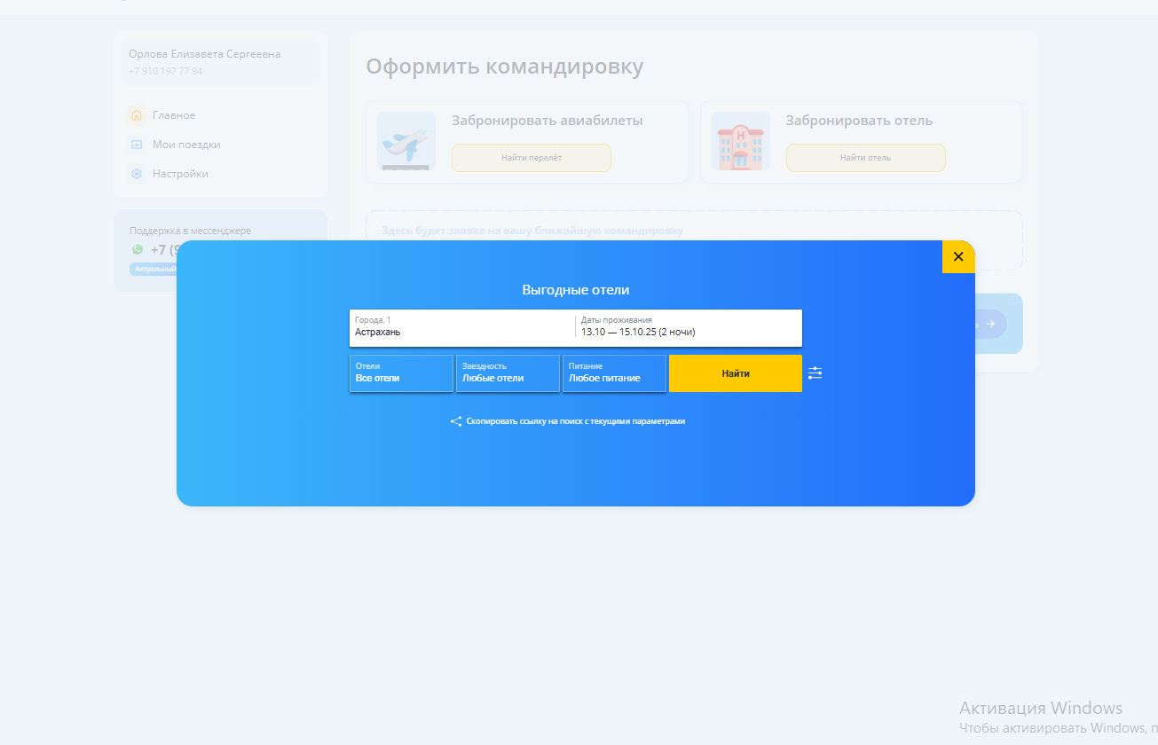
Для бронирования проживания необходимо нажать на кнопку «Найти отель»
*Если нужный вам город отсутствует в списке – просим написать в телеграмм чат или на почту gazprom@corp.sletat.ru
Выбираем необходимы город и даты. При необходимости возможно выбрать тип питания, а так же сразу искать необходимый отель по его названию.
Откроется поле, где необходимо выбрать Тип командировки у казать номер приказа. После ввода данных нажимаем «Найти отель»
После ввода данных, нажимаем «Найти»

Slide 22
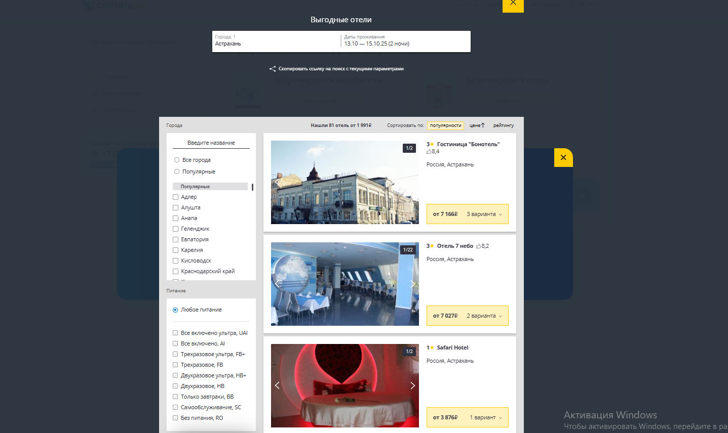
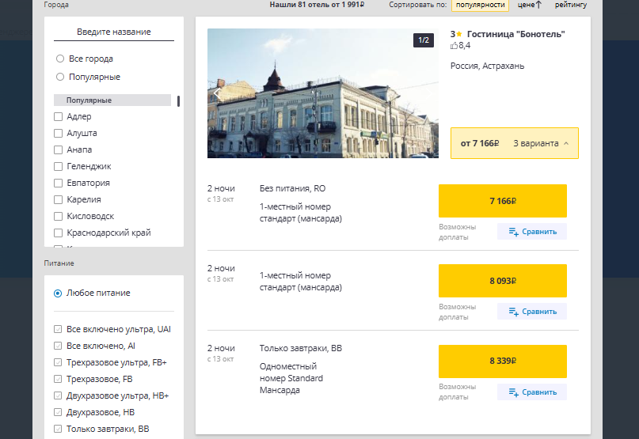
Выпадает список отелей доступных для бронирования на выбранные даты. Ищем подходящий отель и раскрываем поле с доступными тарифами.
Выбираем подходящий тариф и нажимаем на стоимость:

Slide 23
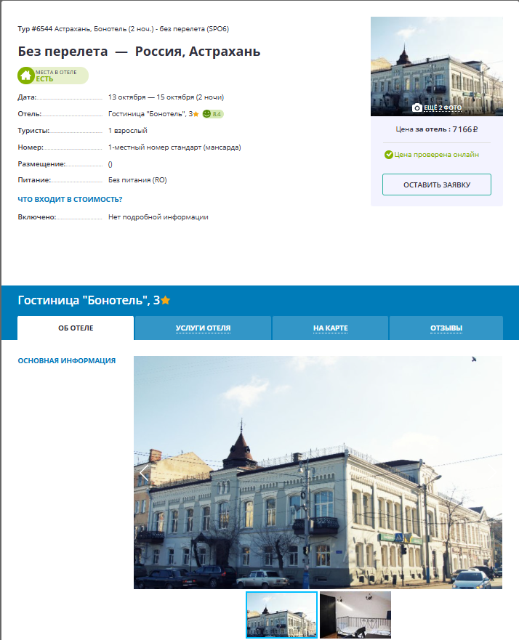

Вам откроется предложение с выбранной стоимостью
В нижней части страницы находятся поля для создания заявки на предбронирование​
Прокрутите страницу вниз​
Заполните данные и оставьте комментарий по необходимости​. В комментарии указываете, требуется ли Вам ранний заезд или поздний выезд из отеля.
Нажмите на кнопку «ОТПРАВИТЬ ЗАЯВКУ»

Slide 24

Поздравляем! Заявка на предварительное бронирование отправлена

Slide 25

*Чтобы закрыть окно после того, как вы оставили заявку на проживание, прокрутите страницу вверх
*Нажав на крестик можно закрыть окно

Slide 26

ВАЖНО!​
Повторно отправить заявку на бронирование проживания с этой страницы нельзя.​
​
Закройте её, нажав на крестик

Slide 27

Также, в Вашем личном кабинете доступны предложения по объектам с прямыми договорами и отелям, которые бронируются через менеджера – «Рекомендуемые отели»
Рекомендуем обязательно просматривать этот раздел. Именно в нем вы можете найти наиболее удобные и выгодные варианты для размещения.
Чтобы забронировать необходимый вариант размещения, кликните на необходимый город

Slide 28



Откроется список отелей на выбор. Выберете подходящий и нажмите на кнопку «Отправить заявку»

Slide 29

В появившемся окне, необходимо заполнить поля с номер приказа и датами поездки. Выбрать цель командировки кликом.
В поле с комментарием можно указать пожелания о питании и иных доп. услугах.
Важно!
Если вы ранее согласовывали с объектом размещения детали по данной командировке,
укажите это в комментарии

Slide 30
Что делать если необходимого отеля нет в личном кабинете?
В случае, если Вы не нашли нужный отель в нашем личном кабинете, можете обратиться на прямую к менеджеру по телефону +7 812 426-36-34, в чат телеграмм или по почте gazprom@corp.sletat.ru
После Вашего обращения менеджер свяжется с нужным отелем и уточнит наличие мест на даты Вашей командировки. При наличии мест согласует с Вами бронирование проживания.

Slide 31

В этом разделе отображаются все ваши командировки:
• Авиабилеты\отели — действующие билеты, брони отелей и вся текущая информация.
• Архив — завершённые поездки, в которых можно посмотреть детали прошлых бронирований.
Так же в личном кабинете Вам доступна история поездок - "Мои поездки"
Раздел помогает быстро ориентироваться в своих поездках и при необходимости возвращаться к нужной информации

Slide 32
Вы успешно прошли обучение и теперь знаете, как пользоваться личным кабинетом.
С его помощью вы сможете:
1. Бронировать отели без лишних звонков и ожиданий
2. Покупать билеты в несколько кликов
3. Просматривать актуальные предложения онлайн
Откройте личный кабинет и попробуйте оформить первое бронирование прямо сейчас!
Мы сделали всё, чтобы процесс был быстрым, удобным и доступным для вас в любое время.

